Slide 1
QUARTA FEIRA
Evolução

Slide 2
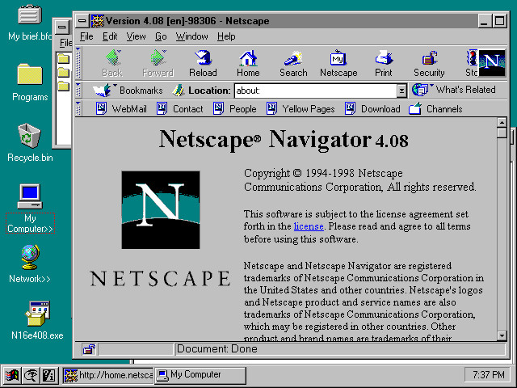
EVOLUÇÃO

Slide 3
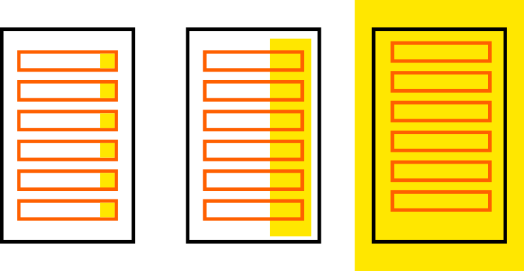
EVOLUÇÃO

Slide 4
PALEOLÍTICO
23 sites muito antigos
http://www.dpgraph.com/
“Dynamic Photorealistic 3D Graphing Software for Math and Physics Visualization”

Slide 5
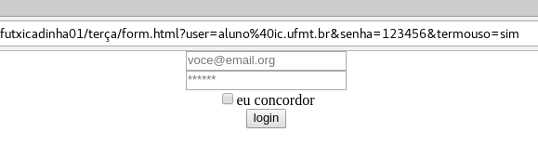
FORMULÁRIOS
/terça/form.html
?user=aluno@ic.ufmt.br
&senha=123456
&termouso=sim
https://en.wikipedia.org/wiki/Representational_state_transfer

Slide 6
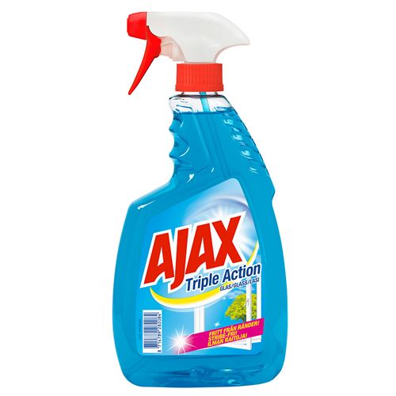
Asynchronous Javascript And Xml

Slide 7
AJAXIPSUM.HTML
function()={console.log("p4 clicado!")};

Slide 8
OFFLINE
DOM
IndexedDB
WebWorkers
WebGL
WebRTC
https://developer.mozilla.org/en/docs/Web/API

Slide 9
BIBLIOTECAS NOTÁVEIS
JQUERY 2006
UNDERSCORE
EcmaScript5.0
BLUEBIRD
EcmaScript6

Slide 10
EVENTOS NOTÁVEIS
Mozilla Foundation 2003
NodeJs 2009
WebAssembly 2015

